Slide 1

Qt Quick编程
Notes:
课程名称：Linux系统编程
版本： v1.0
适应人群：定制培养学员、公司级员工、外部客户受训人员
是否为讲师已使用课件：否
课件使用难度分级说明：
低级：只讲解系统调用及函数的使用，提供针对系统调用及函数使用的实验程序练习
中级：除讲解基本的函数使用外，还需要讲解此函数的作用、原理以及应用环境。实验程序除函数的基本使用外，还需要结合实际应用举例说明
高级：除中级内容需要讲解外，需要对linux内核对此函数的调用的实现原理及背景进行详细的讲解，实验除中级要求之外，需要提供一些linux实现系统调用及函数的功能代码供说明讲解用。
持续改善项
课件已知问题：
1.实验程序未验证
2.课程大纲未评审
3.课件内容未评审
建议改善内容：
1.考虑是否在函数说明时加上返回值的介绍
2.考虑是否需要加上函数详细的参数说明
参考资料：
UNIX系统高级编程
UNIX/Linux编程实践教程
Linux程序设计(第3版)
GNU/Linux编程指南(第2版)
UNIX网络编程(卷2)

Slide 2
QT 编程—第10章 网络编程
目标:
本章旨在向学员介绍网络编程中各种协议：
了解常用的网络协议的定义
掌握各种协议的使用方法
学时：3 学时
教学方法：讲授ppt＋上机操作+实例演示

Slide 3

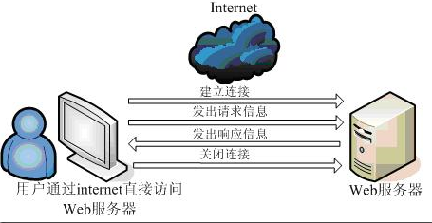
HTTP协议
HTTP：超文本传输协议 (HTTP-Hypertext transfer protocol) 是一种详细规定了浏览器和万维网服务器之间互相通信的规则，通过因特网传送万维网文档的数据传送协议。
QNetworkRequest
请求信息
QNetworkRelay
应答信息
QNetworkAccessManager
协调网络操作

Slide 4
HTTP协议
QNetworkAccessManager：用来协调网络操作，进度报告。
QNetworkRequest：网络请求。
QNetworkReply：网络请求应答。
manager = new QNetworkAccessManager(this);
//发送网络请求
QNetworkReply* replay = manager->get(QNetworkRequest(url));
//请求结束后发射信号
connect(manager, SIGNAL(finished(QNetworkReply*)), this,
SLOT(replyFinished(QNetworkReply*)));
//读取网络应答
connect(reply, SIGNAL(readyRead()), this, SLOT(httpReadyRead()));
//报告下载进度
connect(reply, SIGNAL(downloadProgress(qint64,qint64)), this, SLOT(updateDataReadProgress(qint64,qint64)));
//应答结束
connect(reply, SIGNAL(finished()), this, SLOT(httpFinished()));
reply->deleteLater();

Slide 5
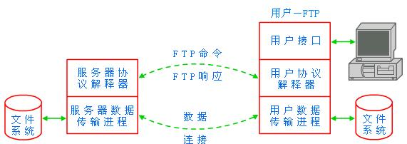
FTP协议
FTP （File Transfer Protocol）协议：Internet文件传送的基础，目标就是完成两台计算机之间的拷贝。

Slide 6
FTP协议
QFtp：提供了一个访问FTP的客户端类。
特点：非阻塞行为。
通过命令ID跟踪命令执行过程。
报告数据传送进度。
支持QIODevice行为方便上传和下载。
      ftp = new QFtp(this);
      //连接FTP服务器
      int id1 = ftp->connectToHost("ftp.qt.nokia.com",21);
      //登陆服务器
      int id2 = ftp->login(username,password);
      //切换到相关目录
      int id3 = ftp->cd("qt");
      //下载文件
      int id4 = ftp->get("INSTALL");
      //关闭连接
      int id5 = ftp->close();
      //支持QIODevice行为
      ftp->read();
      //报告数据传送进度
      connect(ftp, SIGNAL(dataTransferProgress(qint64, qint64)),
      this, SLOT(updateDataTransferProgress(qint64, qint64)));

Slide 7
获取网络接口信息
QHostInfo：提供查找主机信息的功能。
//localHostName获取本机名称
QString localHostName = QHostInfo::localHostName();
//fromName根据主机名称获取主机IP信息
QHostInfo info = QHostInfo::fromName(localHostName);
//lookupHost根据域名获取IP信息
QHostInfo::lookupHost("www.baidu.com", this, SLOT(lookedUp(QHostInfo)));
QNetworkInterface：管理本机所有网络接口。
// allInterfaces获取本类的所有接口
QList<QNetworkInterface> list = QNetworkInterface::allInterfaces();
QNetworkAddressEntry：网络接口信息
QList<QNetworkAddressEntry> entryList = interface.addressEntries();
// IP地址子 子网掩码 广播地址
qDebug() << entry.ip().toString()<< entry.netmask().toString() <<entry.broadcast().toString();

Slide 8
UDP协议
UDP 是User Datagram Protocol的简称， 是一种无连接的传输层协议，提供面向事务的简单不可靠信息传送服务。
发送端
接收端
QUdpSocket
*sender
QUdpSocket
*receiver
receiver-> bind()
sender->writeDatagram()
receiver->readDatagram()

Slide 9
TCP协议
TCP是面向连接的通信协议，通过三次握手建立连接，通讯完成时要拆除连接。
服务器端
客户端
QTcpServer
*tcpServer
QLocalSocket
*clientSocket
tcpServer->
listen(）
clientSocket ->
connectToHost()
建立连接
SIGNAL(newConnection())
QTcpServer::nextPendingConnection()
QTcpSocket::write
tcpSocket
QTcpSocket ::readyRead()
断开连接
QTcpSocket::
SLOT(deleteLater()
tcpSocket->
disconnectFromHost()

Slide 10

谢谢！

Slide 11

Copyright © 2008 版权所有 东软集团

